Slide 1
স্বাগতম

Slide 2
পরিচিতি
শিক্ষক-
মোঃ রহমত আলী ইন্সট্রাক্টর
(ওয়েল্ডিং) বাঞ্ছারমপুর , টি এস সি
শিক্ষার্থী-
শ্রেণীঃ- একাদশ
বিষয়ঃ- ওয়েল্ডিং অ্যান্ড ফেব্রিকেশন-২
সময় - ৪৫ মিনিট

Slide 3
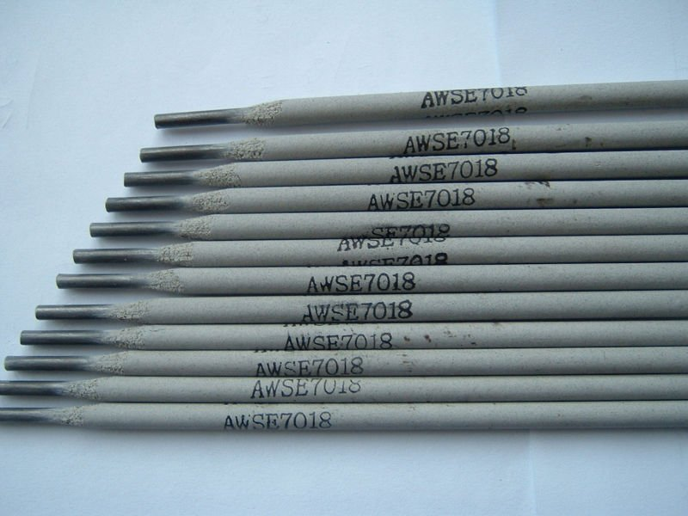

Slide 4
শিখনফল-
এই পাঠ শেষে শিক্ষার্থীরা ……..
১। ইলেকট্রোড কী তা বলতে পারবে ।
২। ইলেকট্রোড প্রকারভেদ বর্ণনাকরতেপারবে ।
৩। ইলেকট্রোডের বিভিন্ন অংশ চিহ্নিত করতে পারবে।
4। ইলেকট্রোড কোটিং কাহাকে বলে তা বলতে পারবে।
৫। ইলেকট্রোড কোটিং এর কাজ বর্ণনা করতে পারবে।

Slide 5
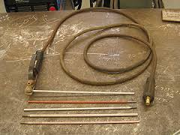

Slide 6
কোর ডায়া
কোর (M/S বা বেস মেটালের অনুরুপ মেটালের)
কোটিং ( যাহা ফ্লাক্স তৈরি)
ফ্লাক্সের উপাদান – বোরাক্স, বোরিক এসিড, ম্যাগনেসিয়াম সিলিকেট,লিথিয়াম ক্লোরাইড, পটাশিয়াম ক্লোরাইড, লাইম বা চুন।
ইলেকট্রোড এর দৈর্ঘ্য = 250-450মিমি

Slide 7
ইলেকট্রোডের শ্রেণী বিভাগ
ক্ষয়িষ্ণু ইলেকট্রোড
অক্ষয়িষ্ণু ইলেকট্রোড
ক) খোলা বা ফ্লাক্সের আবরন বিহীন
খ) ফ্লাক্সের অল্প আবরন যুক্ত
গ) ফ্লাক্সের মধ্যম আবরন যুক্ত
ঘ) ফ্লাক্সের ভারী আবরন যুক্ত
ক) কার্বন বা গ্রাফাইড ইলেকট্রোড
খ) টাংস্টেন ইলেকট্রোড

Slide 8
ইলেকট্রোডের কোড বিশ্লেষন
E - 6 0 1 2
ওয়েল্ডিং পোলারিটি এবং ফ্লাক্স
ওয়েল্ডিং পজিশন
ওয়েল্ডের সর্বনিম্ন টানাশক্তি
(হাজারে এবং পাউন্ড/বর্গ ইঞ্চিতে)
আর্ক ওয়েল্ডিং ইলেকট্রোড

Slide 9
দলগত কাজ
গ্রুপ-১ | ইলেকট্রোডের কাজ বর্ণনা কর।
গ্রুপ-২ | ইলেকট্রোড নির্বাচনে কী কী বিষয় বিবেচনা করা হয় লিখ।
গ্রুপ-৩ | ইলেকট্রোডের রক্ষণাবেক্ষণ বর্ণনা কর।

Slide 10
মূল্যায়ন
১। ইলেকট্রোড কী ?
২। ইলেকট্রোড সাধারনত কোন ধাতুর হয়।
৩। ইলেকট্রোডের কয়টি অংশ এবং কী কী?
৪। ইলেকট্রোডের বাইরের আবরণকে কি বলে?
৫। ইলেকট্রোড কোটিং এর উপাদান গুলি কী কী?

Slide 11
বাড়ীর কাজ
ইলেকট্রোডের চিত্র অংকন করে কোড নম্বর বর্ণনা কর।

